Slide 1


التربية الرياضية
الصف الثاني
الفصل الأول/الوحدة الثاني
1-الاحساس بالكرة
كرة القدم

Slide 2




الصف الثاني
الفصل الأول/الوحدة الثانية
الاحساس بالكرة
الدرس
1
هدف الدرس:
أن يؤدي الطالب ألعاب تتعلق بالإحساس
بكرة القدم بطريقة صحيحة.
النقاط الفنية و الخطوات التعليمية
فيديو تعليمي
التقييم الذاتي

Slide 3
الصف الثاني
الفصل الأول/الوحدة الثانية
الاحساس بالكرة
الدرس
1
معلومات وقانون اللعبة :
كرة القدم من الألعاب الجماعية ، تلعب المباراة بين فريقين.
النقاط الفنية :
. الكرة بالقرب من القدم.
. توزيع النظر على الكرة وللأمام.
. الذراعان جانباً للتوازن.

Slide 4
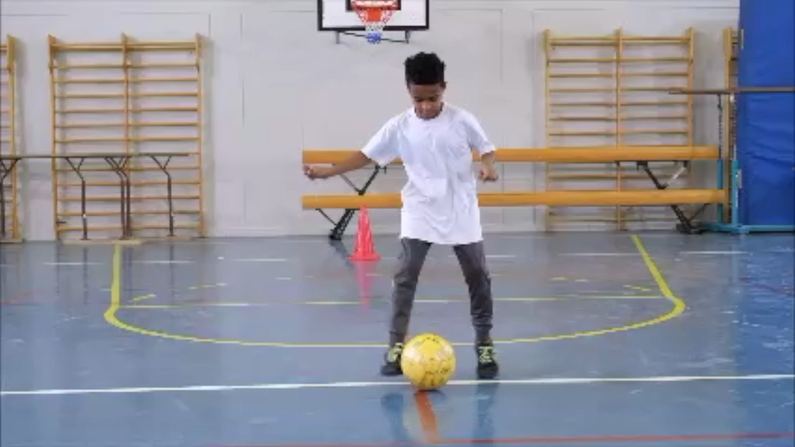
الصف الثاني
الفصل الأول/الوحدة الثانية
الاحساس بالكرة
الدرس
1

Slide 5
التقييم الذاتي
الصف الثاني
الفصل الأول/الوحدة الثانية
الاحساس بالكرة
الدرس
1
صل العمود (أ) بما يناسبه من العمود (ب) :
عمود (ب)
جماعية
القدم
للتوازن
عمود (أ)
من النقاط الفنية تكون الكرة بالقرب من ......
تساعد وضعية الذراعان جانبا .......
كرة القدة لعبة ......

Slide 6

الاجابة
الصف الثاني
الفصل الأول/الوحدة الثانية
الاحساس بالكرة
الدرس
1
صل العمود (أ) بما يناسبه من العمود (ب) :
عمود (ب)
جماعية
القدم
للتوازن
عمود (أ)
من النقاط الفنية تكون الكرة بالقرب من ......
تساعد وضعية الذراعان جانبا ......
كرة القدة لعبة ......

Slide 7

الصف الثاني
الفصل الأول/الوحدة الثانية
الاحساس بالكرة
الدرس
1
بارك الله فيك
يا بطل
لقد انهيت الدرس بنجاح

